Slide 1

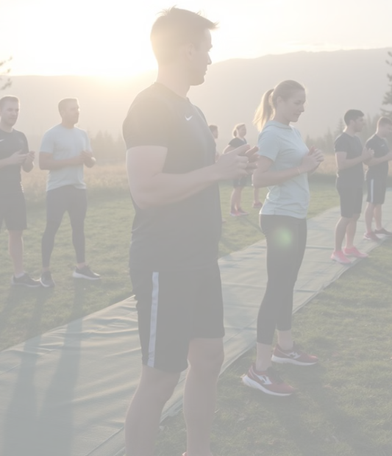
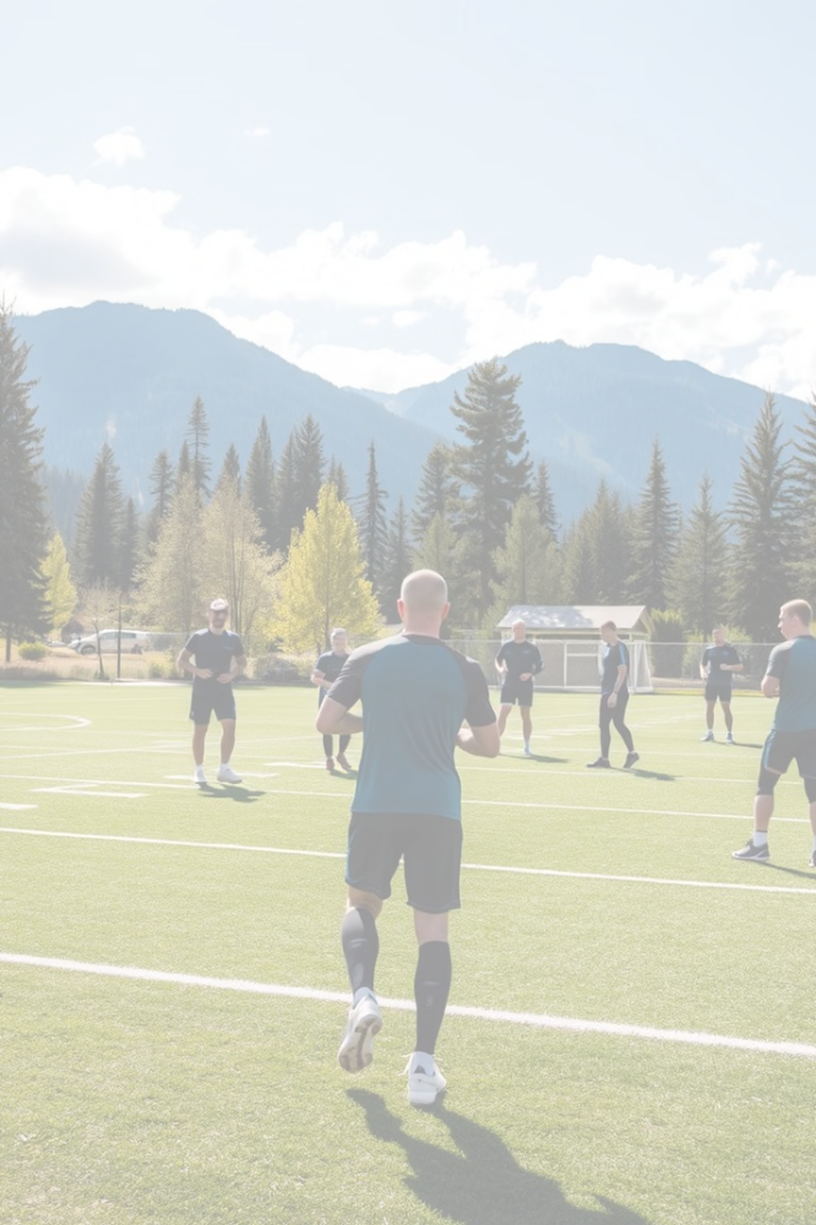
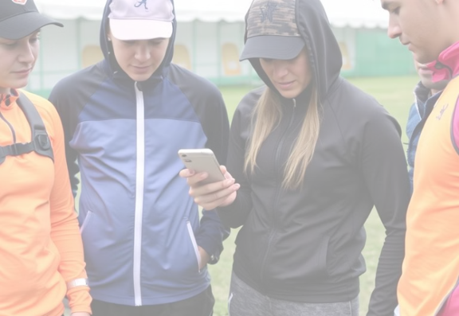
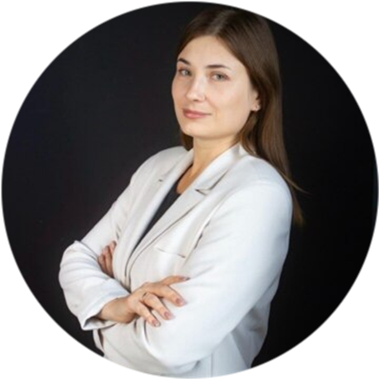
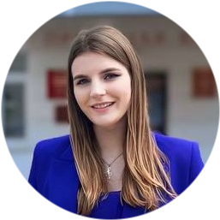

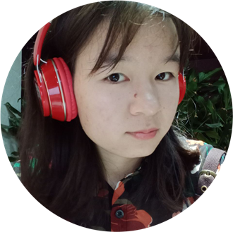

Разработка мобильного приложения «Спорт-Тур» для бронирования объектов размещения для проведения спортивных сборов в Тверской области
Факультет: ИнЭУ
Наставник: Марина Валериевна ЦУРКАН
Алла ВЛАСОВА
Жань ЧЖАН
Ольга ПОПАЗ
Ксения РЕМИЗОВА
лидер проекта,
идейный вдохновитель
экономист проекта
специалист по визуалу
координатор проекта

Slide 2
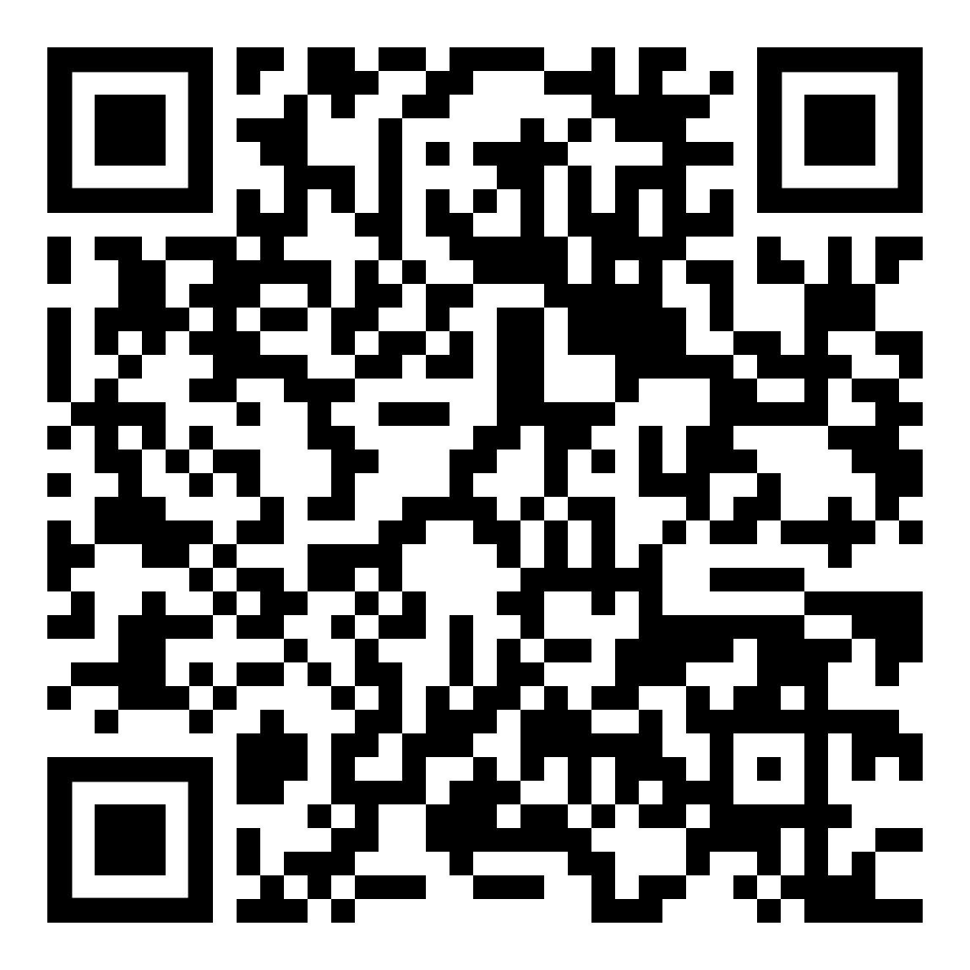

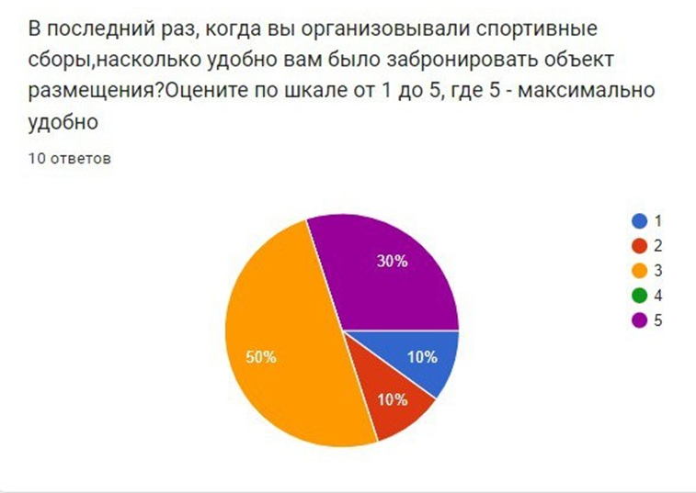
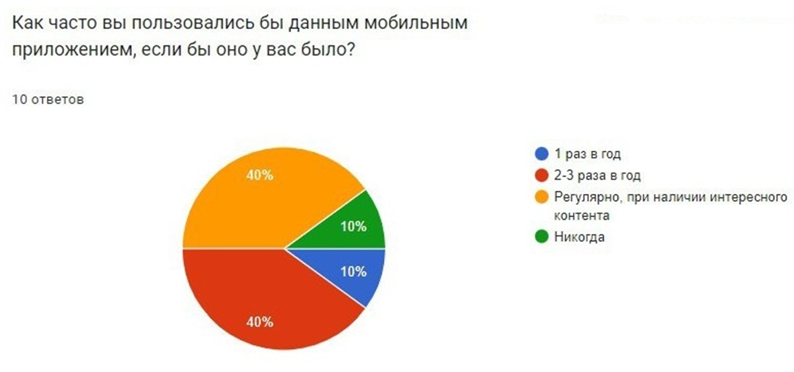
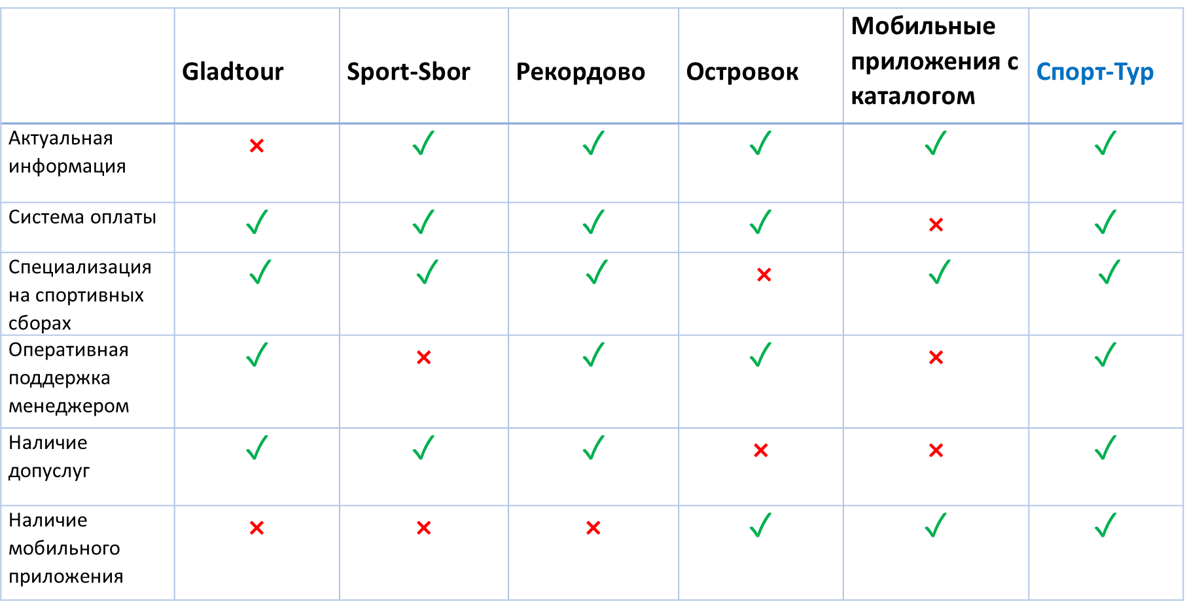
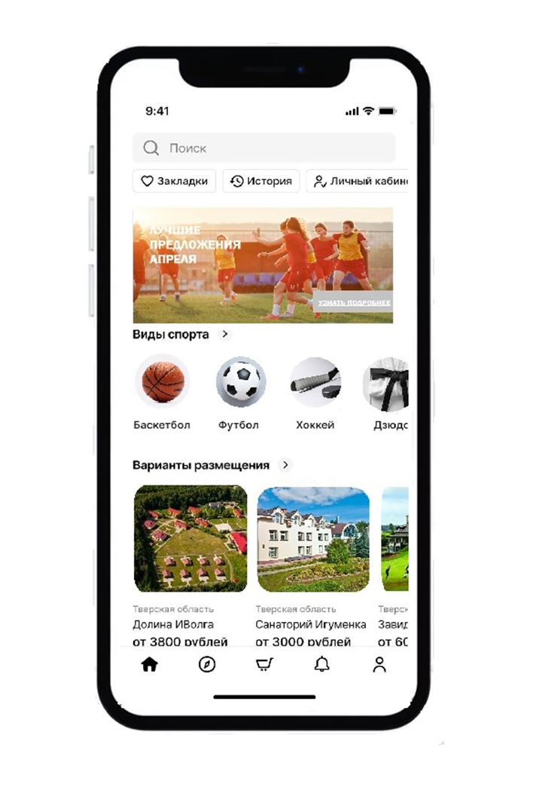
Проблема
Исследование
8 крупных спорт-школ в Твери
- Поиск объекта занимает много времени;
- Документация требует многократной проверки;
- Организацией доп. услуг приходится заниматься самостоятельно
Результат:
подтверждение
проблемы
Решение
1. Экономия времени: поисковые фильтры, интерграция с картами, допуслуги.
2. Персонализация: история запросов, рекомендации, уведомления, отзывы и рейтинги.
3. Платежные системы, автоматическая генерация договоров.
Тренеры и организаторы от спортшкол, активные родители
ищут базы для тренировок, с удобной логистикой
хотят упростить и ускорить процесс бронирования мест

Slide 3

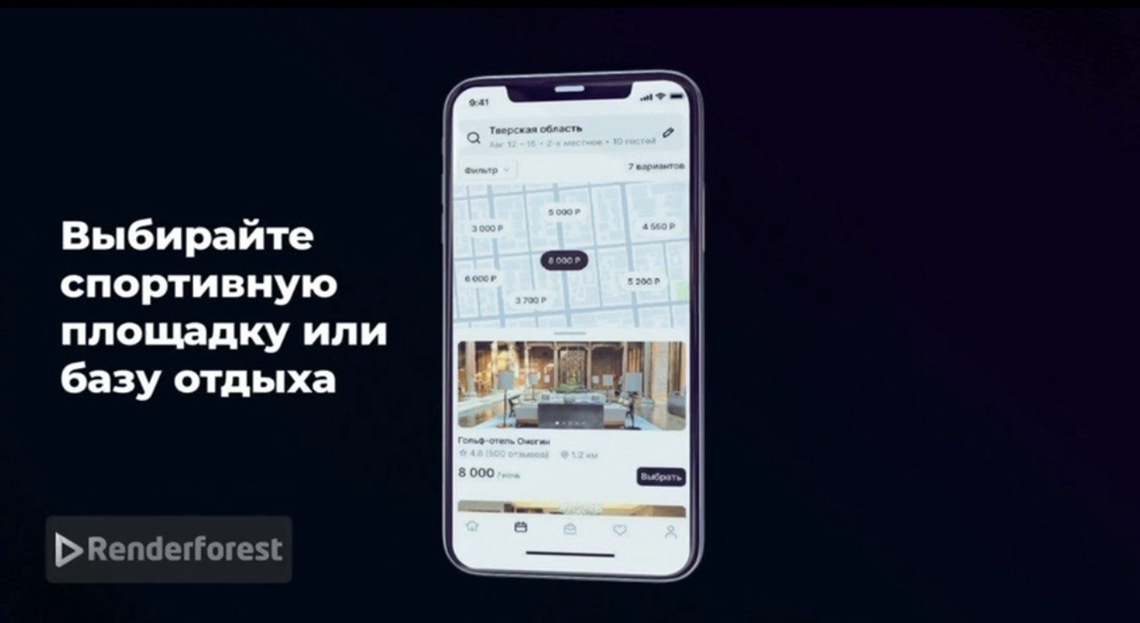
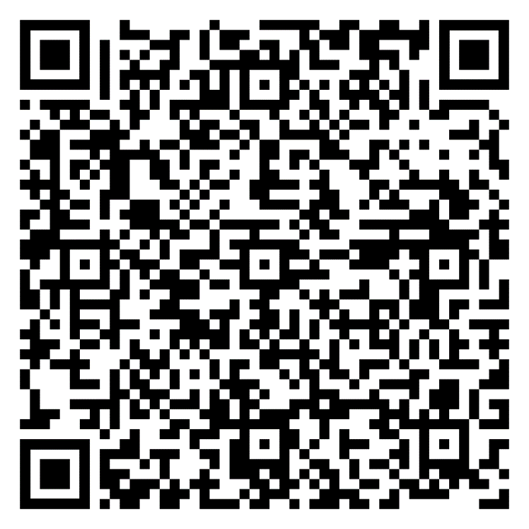



Прототип
Расходы по финмодели
- разработчик (программист)
- СММ + маркетинг
- подписка AppStore/Google Play
- менеджер и команда проекта
- юрист (разработка шаблонов юр.документов)
- сервер (для хранения баз данных пользователей)
- сервер (для баз данных объектов размещения)
- CPM
- IP-телефония
Видеоролик, скриншоты
финансовая модель
Доходы
- агентская комиссия
- реклама в приложении
Смотреть
Общий объем рынка
TAM
84 192 спортсмена в школах Тверской, Московской, Ленинградской областей
Что уже сделано
Доступная емкость рынка
SAM
16 838 спортсменов выезжают на спортивные сборы
SOM
1683 спортсменов потенциальный объем рынка для обильного приложения

